Slide 1
Chap7 ―4
平面与直线

Slide 2
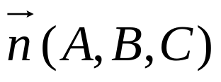



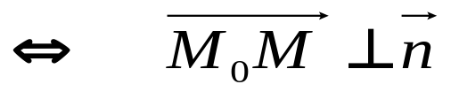

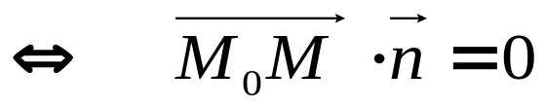
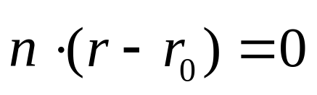
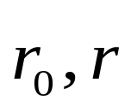
7.4.1 平面
确定一个平面需要什么？
设平面π过点 M₀(x₀,y₀,z₀),且其法向量为
π
点法式方程
向量形式
: M₀ , M 的定位向量

Slide 3
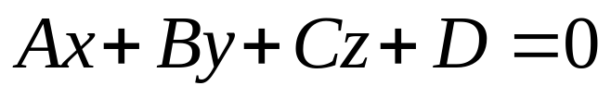
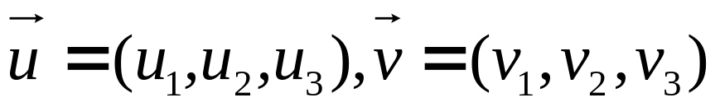
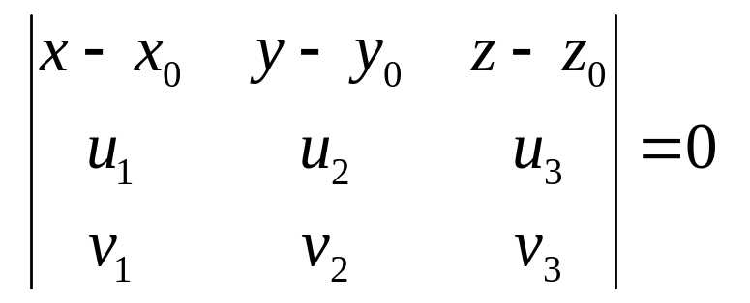
三元一次方程
一般方程
问题：系数 A,B,C,D 有些为零时平面的特点？
设平面π过点 M₀(x₀,y₀,z₀),且其平行于
两个不共线的向量
标准方程

Slide 4
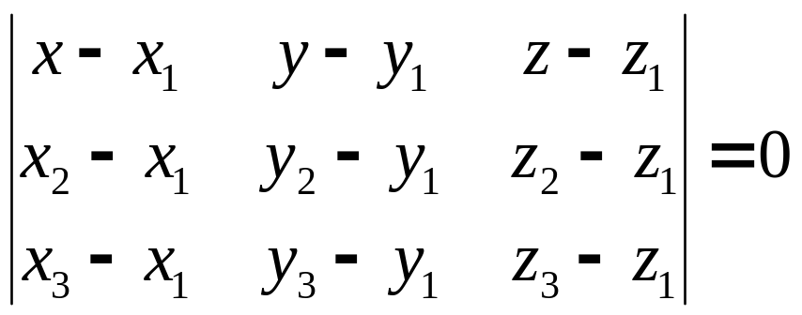
确定一个平面方程，需要
一个法向量
一个点加上
两个平行于平面的不共线向量
例 求过不共线三点P₁(x₁,y₁,z₁),P₂(x₂,y₂,z₂),
P₃(x₃,y₃,z₃)的平面方程
三点式方程

Slide 5

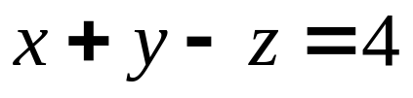
例 平面在三坐标轴上的截矩分别为 a, b, c
求平面方程
例 求下列平面的方程
(1) 求过点A(1,1,1), B(2,2,2)且垂直于平面
的平面
(2) 平行于xy 平面，过点(2,-5, 3)的平面
(3) 过 x 轴和点(1,3,－2),

Slide 6
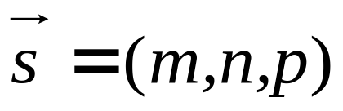

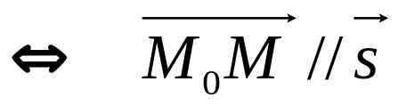

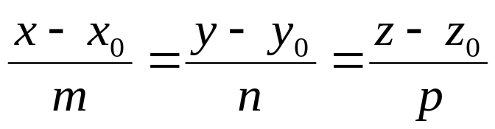

7.4.2 直线
确定一条直线需要什么？
设直线l 过点M₀ (x₀,y₀,z₀) 且平行于非零向量
(称为直线的方向向量)
M ⋅
l
M₀ ⋅
标准方程
分式分母为零时，意味着其分子也为零

Slide 7
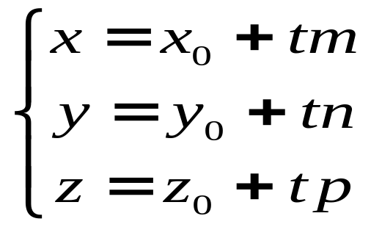

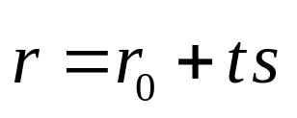
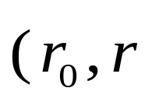
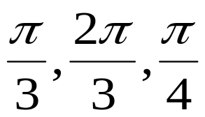
参数方程
向量形式
: M₀ , M 的定位向量)
例 求符合下列条件的直线方程
(1)过点(1,1,1)和(2,3,4)
(2)过点(-3,2,-5)且与平面x -4z -3 = 0 及
平面2x- y -5z -2= 0 均平行
(3)过(-3,2,-5),与坐标轴夹角依次为

Slide 8
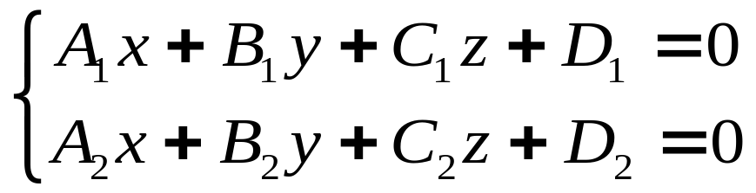
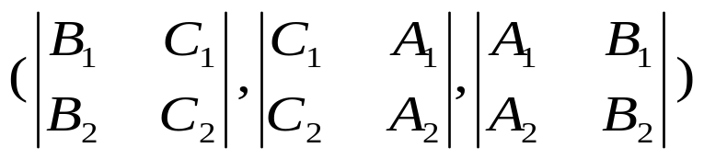


一般方程
是两平面的交线
满足一般方程的任一点( x₀,y₀,z₀)是直线上点，
直线的方向：

Slide 9
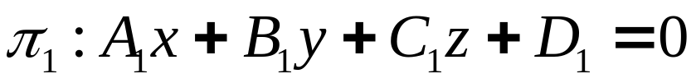

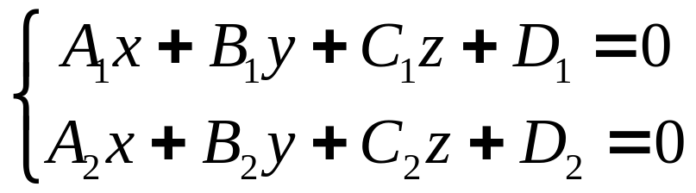
➢ 平面束方程
平面
的交线
过此交线的平面集合称为平面束，其方程为
平面束方程
λ是参数，注意方程中不包括π₂的方程

Slide 10



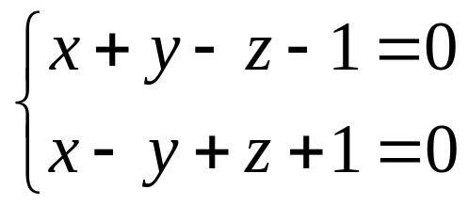

例 求过平面
与平面
的交线的下列平面
(1) 垂直于平面
(2) 在y,z 上轴有相同的非零截矩
例 求直线
在平面
上投影直线的方程

Slide 11
若要求一点，需解三元方程，故可求一
般方程，已有一个平面，另一个如何求？
可用过已知直线且
垂直已知平面的平面
投影直线
1）平面束
2）法向量垂直

Slide 12
H.W
习题7
32 (3)(5)(7)(9)(11)
34 (2)(4)(8）
36 (2)

Slide 13

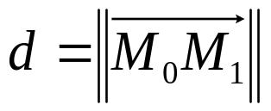
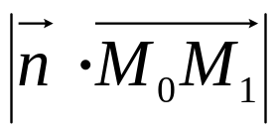
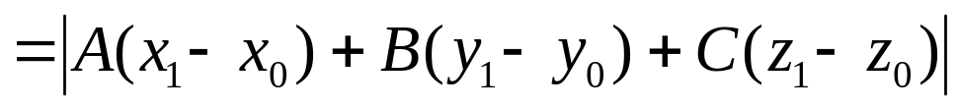

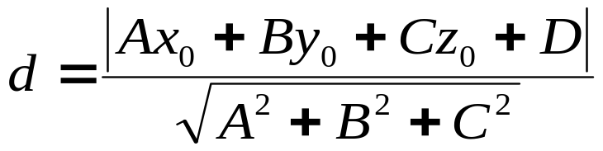

7.4.3 平面、直线和点的位置关系
一. 点到平面的距离
设M₀(x₀,y₀,z₀)是空间一点，平面π方程为
M₀到的π距离: M₀到垂足M₁(x₁,y₁,z₁) 间
的距离
M₀ ⋅
M₁
π

Slide 14


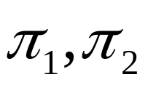
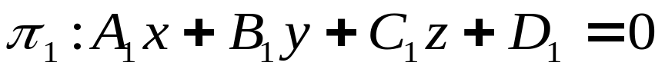

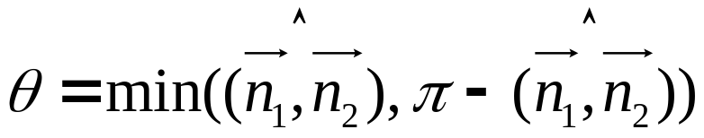
例 两平行平面为
的距离之比为
求位于两个平面之间到
为 1:2的平面
二. 两平面间的夹角
的夹角
法向量间的锐夹角:

Slide 15
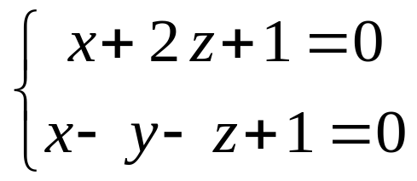
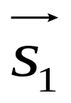
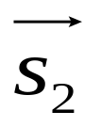
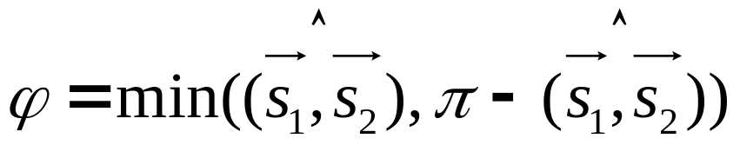
例 求过直线 l
且与平面
π:x+y+2z-4= 0 成π/3夹角的平面方程
三.两直线的夹角及共面
直线l₁ 过点M₁且方向向量为
,直线l₂
过点M₂且方向向量为
，l₁与 l₂的夹角为
方向向量间的锐夹角

Slide 16
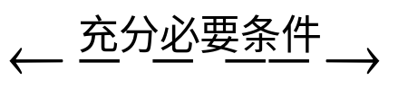
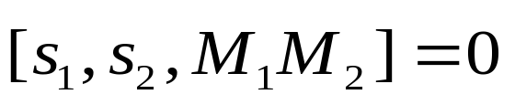
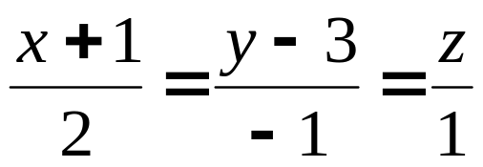
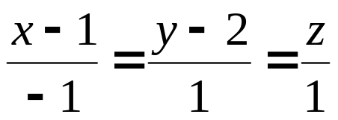
利用混合积
l₁,l₂ 共面
例 求过(1,2,-2)且与直线
垂直相交的直线
例 入射光线沿直线
至平面
x+y+z+1＝0 上反射，求反射光线的直线方程
法1：交点，反射方向(n,m,p)

Slide 17
(n,m,p)、入射向与平面法向共面、夹角同
法2：交点，入射光线上一点的对称点
对称点在平面垂线上、且到平面等距 (较好)
法3：不求交点，为两个平面交线
其一(π₁)由入射、反射线确定(标准式)；
另一与π₁垂直，用
平面束求
P
π₁
(由交线方向＝入射向×法向导出入射线与交线确定的平面)
P’

Slide 18
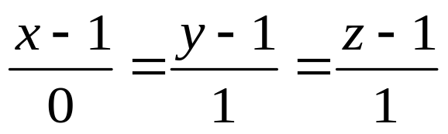
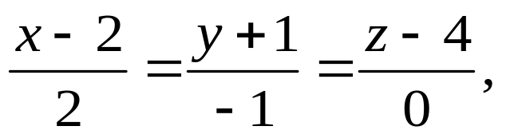
例 直线l₁ 和l₂ 的方程分别为
和
试求它
们的公垂线方程
方法1 分别求公垂线与l_{1、} l₂的相交平面
(先求公垂线方向，再求平面)
方法2 求公垂线与l_{1、} l₂的交点
(两交点分别在l_{1、}l₂上(参数形式),距离最小)

Slide 19


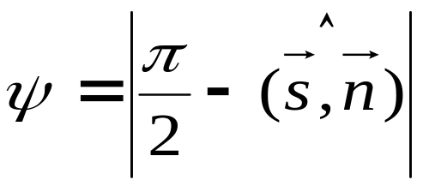



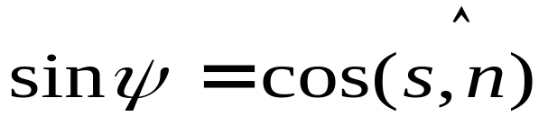
四.直线与平面的夹角
设直线 l 方向向量为
,平面π的法向量为
，l 与π的夹角
计算ψ可用

Slide 20
H.W
习题7
38 (1)(3)(4) 39 (1)(2)
40 (1)(2) 41 (2)(3)(4)
42 45 (1)(3)(6) 46(2)

